Slide 1
福昕鲲鹏
丨自主研发丨应用创新丨市场引领丨
——专 注 文 档 技 术·智 领 办 公 未 来——

Slide 3
2021年
2011年
2017年
2019年
获得ISO系列体系认证
获得CMMI 3级认证
获得北京市“专精特新” 中小企业证书
加入OFD标准编制组成员并发布标准验证产品OFD Creator及OFD Reader
通过国家保密科技测评中心检测，进入专用机适配软硬件产品名录
获得国家高新技术企业证书
2022年
2014年
2020年
获得北京市专精特新“小巨人”企业证书
参与制定的推荐性国家标准《信息技术OFD档案应用指南》（OFD/A标准）正式发布
OFD版式办公套件通过标准符合性检测
2018年
荣获2020年中国标准创新贡献奖二等奖
获得AAA级企业信用等级证书
获得中关村高新技术企业证书
荣获2017年度部级科技进步二等奖
参与制定《电子证照 总体技术架构》等6项国家标准

Slide 4
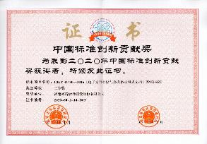
企业荣誉
2016年第20届国际软件博览会金奖
2017年度部级科技进步二等奖
2019年网信事业（数字政府）创新
驱动示范产品
2020年中国标准创新贡献奖二等奖
2021年度信息技术应用创新优秀
解决方案
2022年北京市“专精特新”中小企业
2022年北京市专精特新“小巨人”企业
……

Slide 7
产品概述
鲲鹏云阅读系统（高级版）是一款跨平台的流、版一体化网页阅读产品，可将电子文件实时发布为HTML网页，用户可在PC桌 面端、移动设备（手机、平板）、一体机、智能终端设备上通过浏览器实现OFD/PDF/流式文档的在线阅读，无需在本地额外下载任何软件（无插件）。

Slide 8
产品概述
鲲鹏3D OFD版式软件系列产品是三维模型轻量化、文档化的“用模”工具。鲲鹏3D OFD以国标OFD版式文件为基础，结合国产轻量化三维模型，综合了文字、表格、图片、三维模型、音视频、电子表单等元素，实现了阅读展现、三维模型交互操作、场景动画、注释、签批、盖章、安全管控等功能，同时继承了三维模型的关键数据，如：BOM、PMI、参数、装配关系、场景动画等。鲲鹏3D OFD版式软件实现了与CAD格式的解耦，3D OFD表现力更丰富、更直观、功能更强大，完全满足产业中成果审核、问题注释、文件签发、归档保存的需求。鲲鹏3D OFD版式软件为基建/建筑、装备制造、国防军工、电力能源、医疗卫生、教育培训等众多行业的数字化转型与产业升级提供了低成本、易普及的生产力工具。

Slide 9
产品概述
福昕OFD版式办公套件是专业级版式文档处理软件，是福昕鲲鹏主打的桌面端版式办公软件。使用体验方面借鉴了主流电子文档类阅读器产品的市场综合反馈，对产品布局界面和操作习惯进行了新的优化设计，采用新一代的技术架构为OFD（中国国家版式文件标准）应用与推广而研制，符合电子公文应用领域的国家标准与规范。

Slide 10
产品概述
鲲鹏OFD电子文件安全分发系统是一个可控授权下的文档安全共享系统，其采用数字版权保护技术为电子文档提供内容级的安全保护，防止因人员离职、恶意拷贝或病毒影响等因素造成的重要数据文件扩散或者泄露。系统可针对每个文档进行高级加密保护，密钥在服务器后台加密存储、进行多重安全保护，通过与用户身份相关联，在提升保护能力的同时保证文档使用的便捷性。

Slide 11
产品概述
鲲鹏超效文件扫描软件是一款简单易用的文件扫描桌面工具，主要功能包括连接扫描仪扫描纸质文件、图像修图编辑、 OCR文字识别等，可输出OFD/PDF电子文件。软件提供图片自动校正、纠偏、翻转、去黑边/白边、去噪点、裁剪、合并、拆分等 修图功能调整，可输出高质量的OFD/PDF/图像格式文件。软件内嵌OCR文字识别引擎，可提供自动文字识别、指定区域识别功能，可输出文本文字或结构化数据，还可生成双层OFD/PDF文件，软件内还具备高压缩能力可最大限度的优化 OFD/PDF文件，减少文件的存储空间，便于后续进行电子文件再利用。

Slide 12
产品概述
鲲鹏云文档协同平台（简称“鲲鹏云文档”）是企业和个人电子文档安全存储、可控传递、高效协同的工具平台，是集网络云盘、文档管理、在线预览、多端协同编辑、安全存储、安全分享、版式文档支撑服务、IM即时通讯等功能于一身的综合性电子文档协同工作平台。平台支持私有化部署、公有云+私有云（混合云）部署，可满足大型机构电子文档管理、协同利用需求。

Slide 13
产品概述
鲲鹏OFD格式转换服务系统是针对大量电子文件批量转换为OFD版式文件的集中服务，可帮助用户实现主流流式 文件、图像文件、网页文件与OFD格式的准确、快速转换，真正实现无缝平移。满足电子文件管理、档案管理系统等应用系统对大量电子文件批量转版处理、海量历史电子文件转换加工等应用场景的批量转换需求。

Slide 14
产品概述
鲲鹏OFD电子票证生成服务系统是针对大量电子票据/证照批量生成、票据/证照模板设计、签章/验章的集中服务，福昕鲲鹏基于OFD版式文件技术，为电子票据/证照的生成、流通交换、防伪验证、留存归档提供了技术支撑，生成的电子票据/证照在继承了业务属性及业务作用的同时，还具备电子信息的快速交换、快速流通、可共享、可验证等特性，可极大地提升各类业务效率，降低成本。

Slide 15
产品概述
鲲鹏OCR识别服务系统是实现对多种格式的文档、图片快速批量识别的服务，通过OCR识别服务系统，用户可安全、方便、快捷的将各类型的文档图片快速识别并输出为所需文件格式或结构化数据，有效降低企业人力成本，减少重复劳动，提高信息录入和文档再利用效率。

Slide 16
产品概述
福昕OFD移动阅读器是专为移动设备设计的OFD阅读器，具有性能稳定、运行快速等特点，可支持Android、iOS、 HarmonyOS等，支持墨水屏幕阅读，是移动设备优选的OFD解决方案。福昕OFD移动阅读器提供OFD/PDF双格式阅读，支持历史记录、文件收藏、阅读导航、页面管理、图文注释、手写签批、个性化签名、文件分享等功能，支持文件属性、元数据、权限查看，还可与云文档结合提供多种格式转换、安全分发、上传文件、阅读云文件等功能，与其他阅读端同步阅读，随时随地操控OFD/PDF文件，让用户在移动设备中享受非凡的OFD阅读体验。

Slide 17
产品概述
SDK软件开发包是多个SDK子功能的软件工具开发包合集，可根据您的实际需求进行功能组合，方便集成开发，SDK 软件开发包支持：OA系统、ERP系统、公文办理系统、电子公文交换/传输系统、电子文件管理系统、档案管理系统等多种应用系统集成，可实现电子文档转换、签章、精准检索、文字识别、文档高压缩等功能。

Slide 19
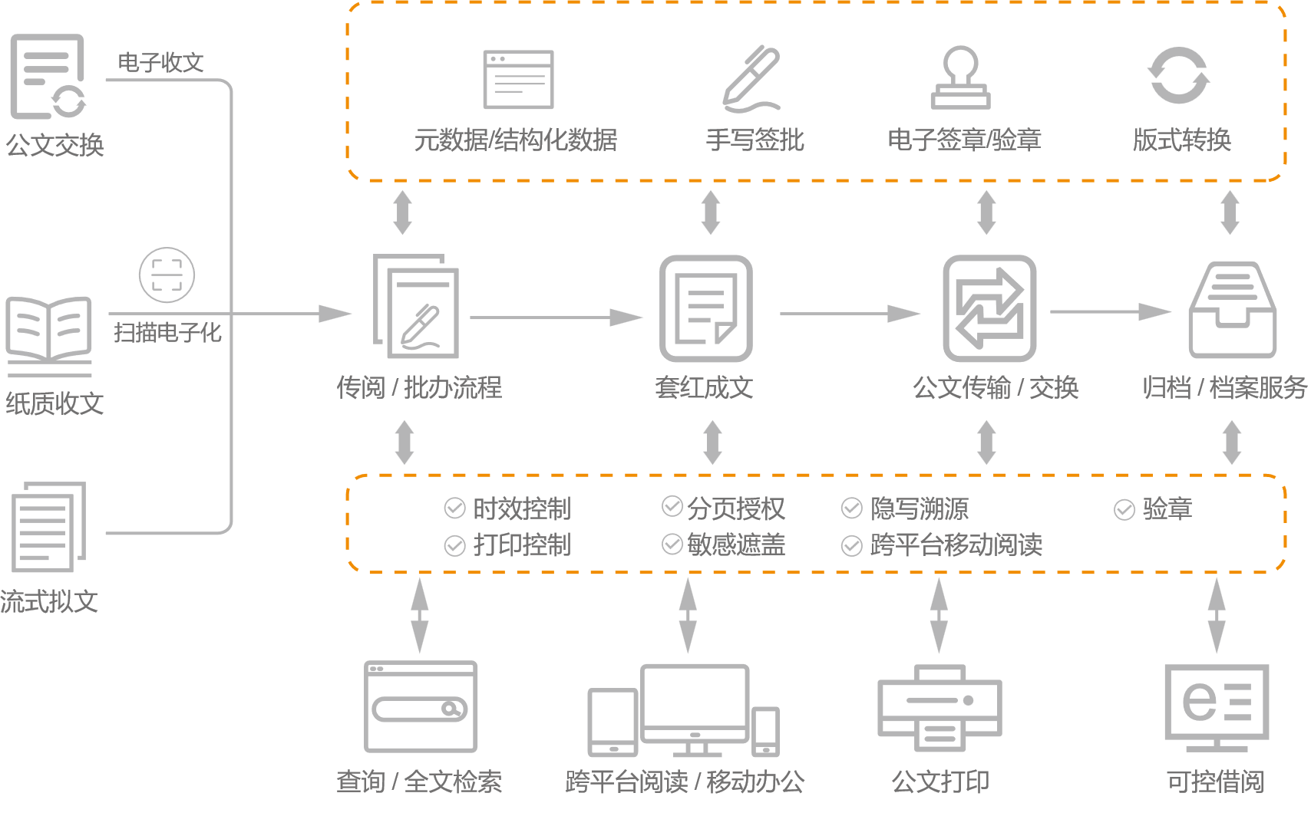
OFD电子公文解决方案
电 子 公 文 是 电 子 政 务 的 基 础 业 务，同 时 也 是 严 肃 性 、权 威 性 、规 范 严 谨 的 业 务 。福 昕 O F D 版 式 软 件 符 合 GB/T33190-2016《电子文件存储与交换格式版式文档》及电子公文相关标准，可为电子公文的成文、存储、阅读、打印、批注、签章、验章、分发、归档等业务环节提供技术支撑，确保电子公文的规范性与严肃性，满足电子公文的安全应用与长期保存需求。

Slide 20
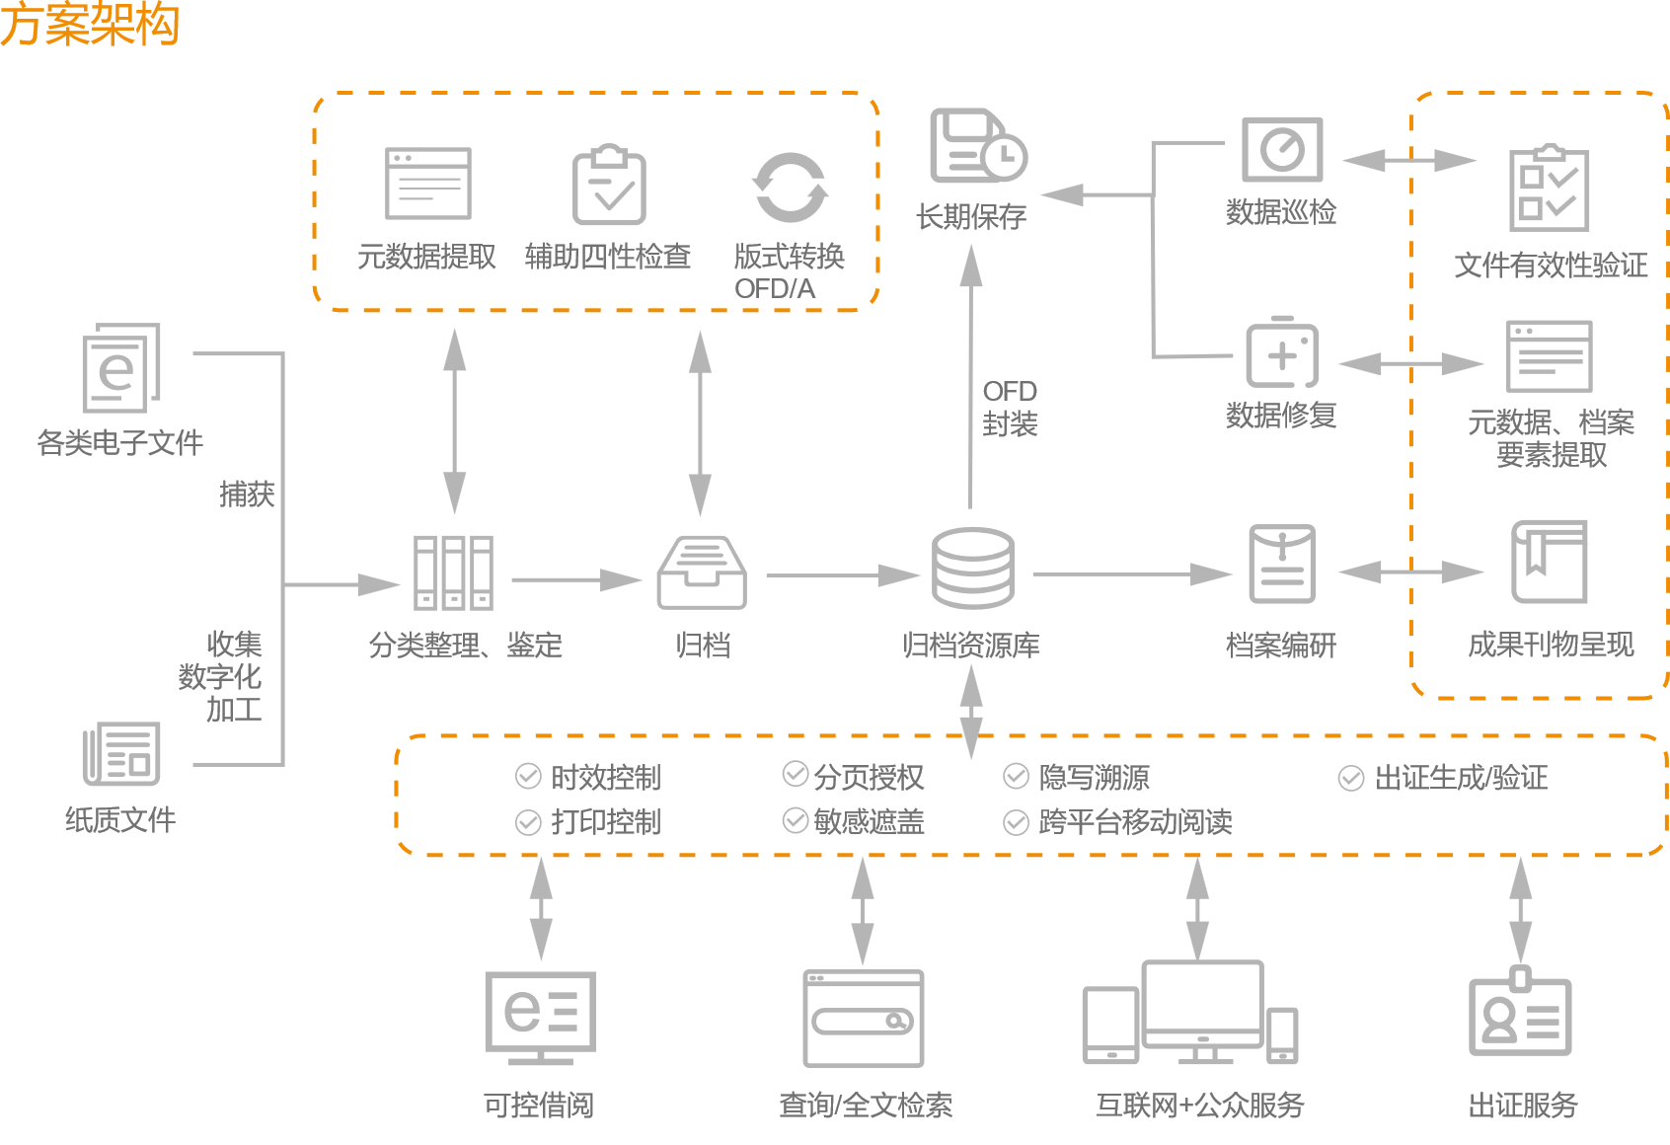
OFD电子档案解决方案
档案管理随着国家数字政府建设的推进，“数字档案馆”“数字档案室”“档案数据服务”建设有序推进。提高档案业务信息化和档案信息资源深度开发与服务水平成为主要的发展方向，为政务工作提供支持与保障服务、为各专业业务提供贴身服务、为社会公众提供互联网+档案服务。福昕鲲鹏基于OFD版式文件技术，为档案行业应用提供基础组件。面向档案收、存、管、用的全生命周期管理提供版式技术支撑，特别是为档案归档、档案长期保存、档案知识提取、档案数据服务提供高值赋能。

Slide 21
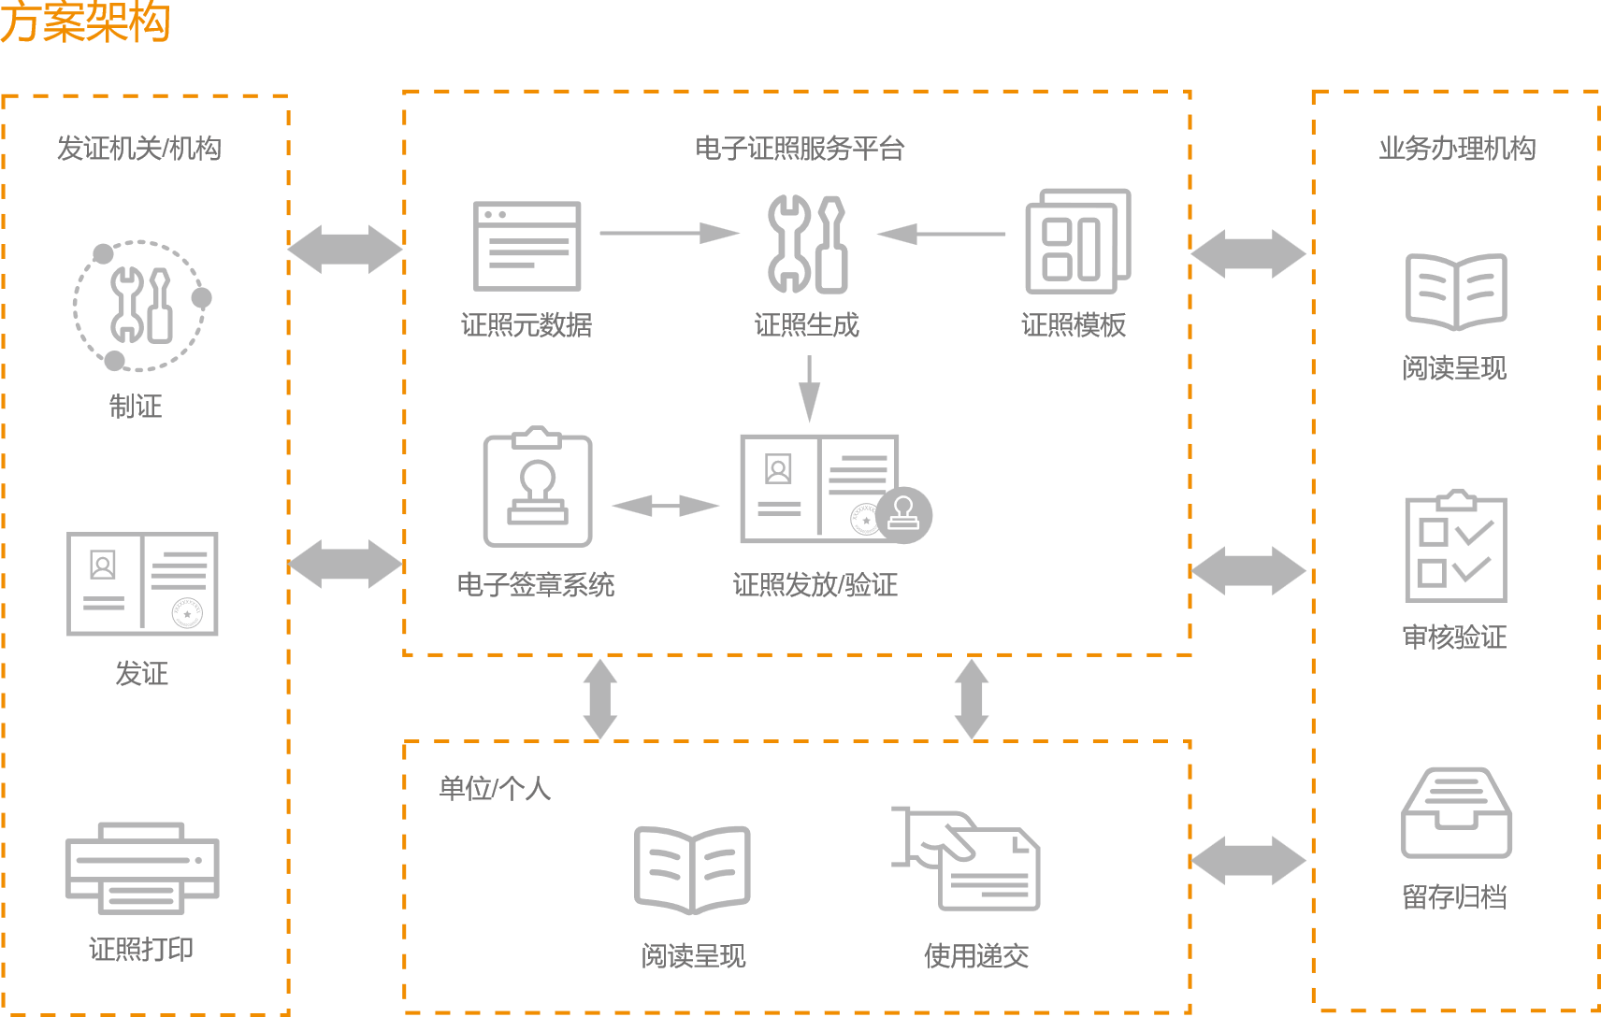
OFD电子证照解决方案
电子证照的建设是落实国家加快推进“互联网+政务服务”，深入实施信息惠民工程，构建方便快捷、公平普惠、优质高效的政务服务体系的重要组成部分，可实现基础证照信息的多元采集、互认互通、便捷共享、多方复用。推进制证系统、 业务办理系统与电子证照库对接联通，做到电子证照与纸质证照同步签发。以电子证照库支撑各部门办事过程中相关信息“一次生成、多方复用，一库管理、互认共享”。OFD版式文件是作为电子证照生成、管理、利用、验证、保存的核心载 体和基础技术支撑。

Slide 22
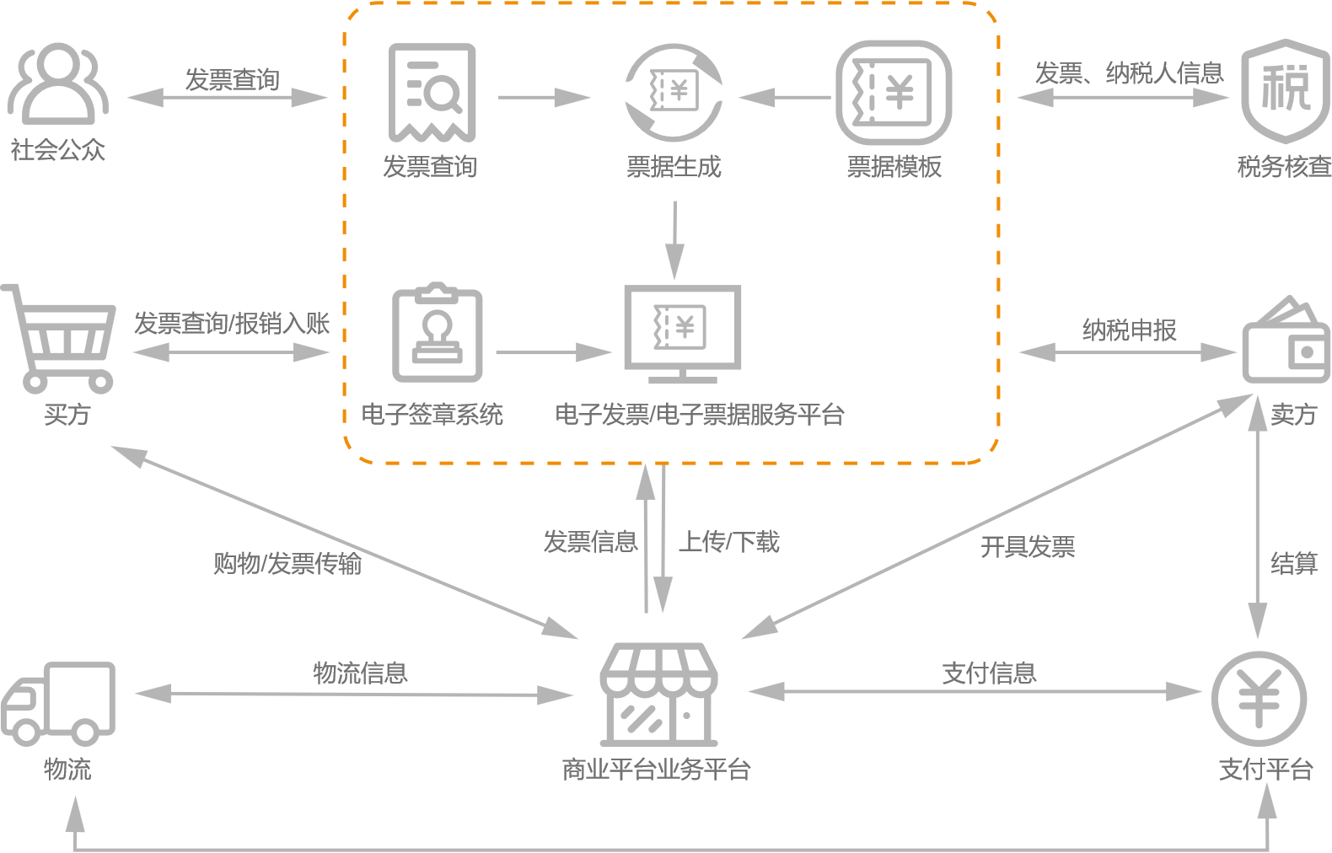
OFD电子票据解决方案
各类票据广泛应用于税务、金融、商业、物流等行业，而电子票据在继承了票据的业务属性及业务作用，同时又具备电子信息的快速交换、快速流通、可共享、可验证等特性，如：电子发票、电子收据、银行票据、物流单据等。可极大地提升各类业务的开展速度，加快经济发展。福昕鲲鹏基于OFD版式文件技术，为电子发票的生成、流通交换、防伪验证、留存归档提供了技术支撑。

Slide 23
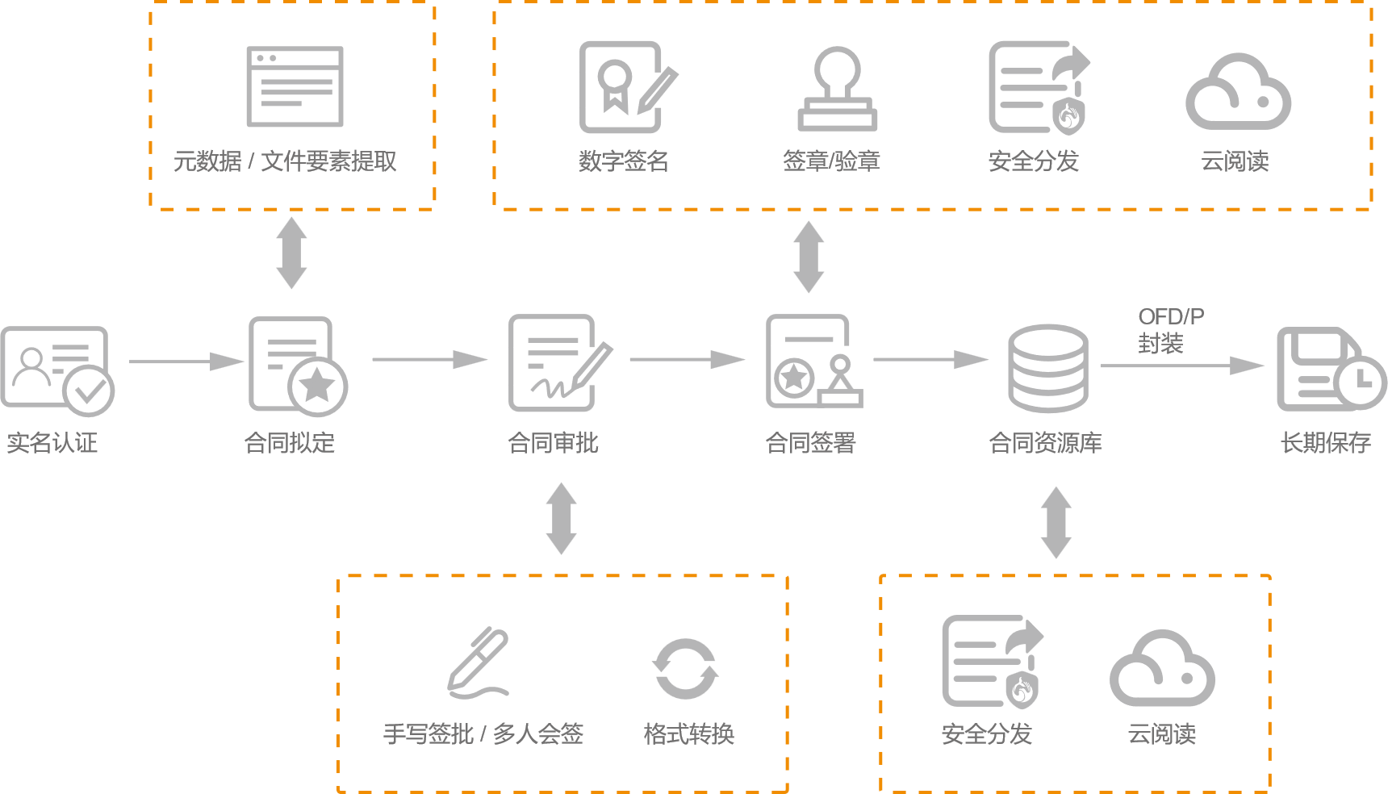
OFD电子合同解决方案
随着2005年《中华人民共和国电子签名法》的颁布标志着我国正式开启了以电子签名为基础的数字化合同时代，很多高度信息化的公司越来越倾向于更加快捷方便的电子合同来提高签约效率、降低成本，电子合同签约形式由线下的面对面签署转为在线缔约，福昕鲲鹏基于OFD版式文件技术，为电子合同的格式转换、多人签批、电子签章、防伪验证、安全分发、在线阅读、归档保存等提供技术支撑。

Slide 24
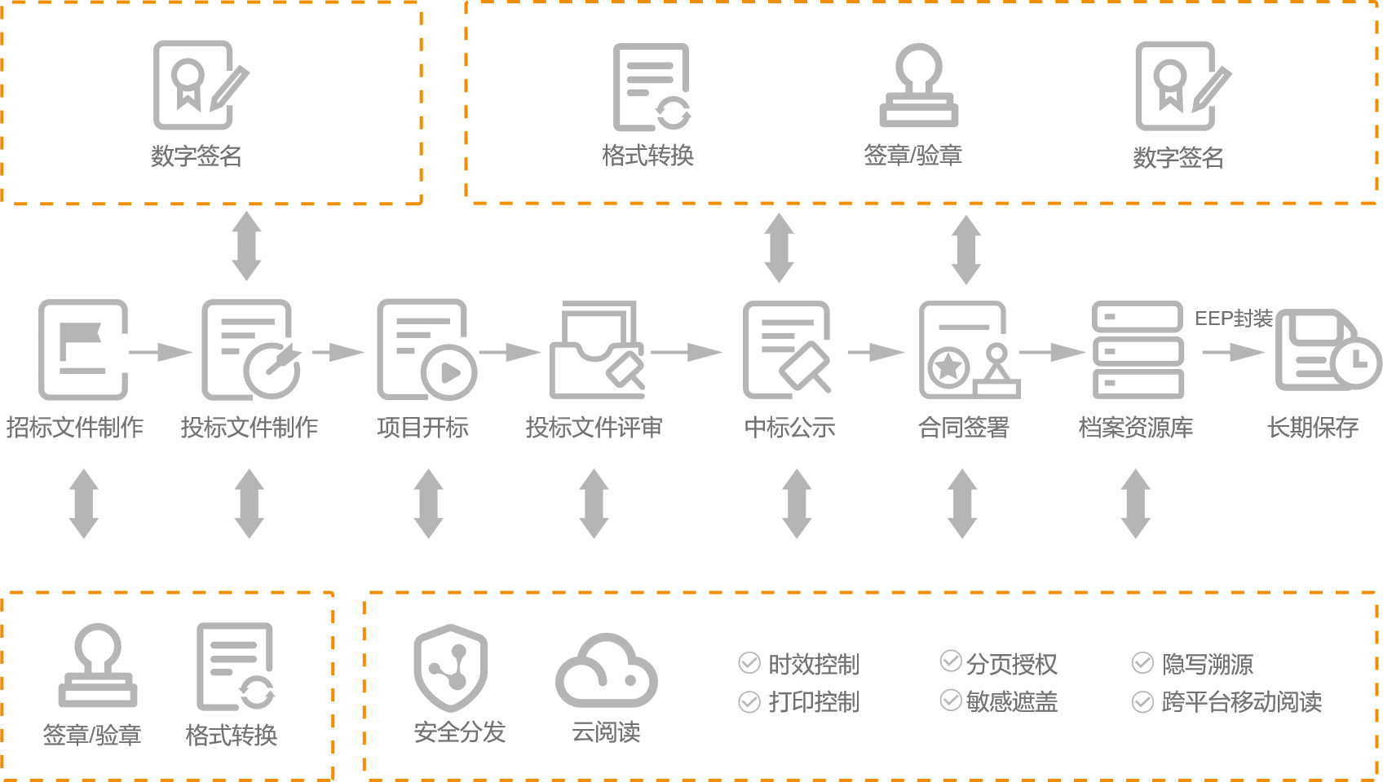
OFD电子招投标解决方案
自 2 0 1 1 年 国 务 院 发 布《 招 投 标 法 实 施 条 例 》以 来 ，特 别 是 2 0 1 3 年 2 月 国 家 发 改 委 公 布《 电 子 招 标 投 标 办 法 》，电 子 招 投 标 即 为 大 势 所 趋 ，推 行 电 子 招 投 标 ，有 利 于 降 低 成 本 ，提 高 工 作 效 率 ，减 少 资 源 浪 费 ， 能 够 进 一 步 规 范 招 投 标 市 场 秩 序 ；有 助 于 信 息 共 享 ，增 强 透 明 度 ，有 效 加 强 监 督 、监 管 ，预 防 和 惩 治 腐 败 ，促 进 行 业 健 康 有 序 发 展 。O F D 电 子 招 投 标 解 决 方 案 基 于 新 一 代 的 O F D 版 式 文 档 技 术 ，符 合 国 家 版 式 文 件 标 准 与 规 范 ，为 电 子 招 投 标 提 供 格 式 转 换 、文 档 合 成 、O C R 识 别 、多 人 会 签 、电 子 签 章 / 验 章 、数 字 签 名 、安 全 分 发 、在 线 阅 读 、档 案 存 储 等 多 方 向 的 技 术 支 撑 服 务 。

